Slide 1
НАЦИОНАЛЬНЫЙ ИССЛЕДОВАТЕЛЬСКИЙ УНИВЕРСИТЕТ ИТМО
ЦЕНТР АВТОРИЗОВАННОГО ОБУЧЕНИЯ ИНФОРМАЦИОННЫМ ТЕХНОЛОГИЯМ
ИТОГОВАЯ АТТЕСТАЦИОННАЯ
РАБОТА
Разработка веб-приложения «DocMan» для создания системы электронного документооборота проектной документации с возможностью согласования документов
Руководитель:
Выполнил:
Кузьмин К.М
Чижов Э.К

Slide 2



Актуальность проблемы
Увеличение количества документации
Необходимость согласования
Хранение документации
2/24

Slide 3
Требования
Собрать и проанализировать требования к проектируемому ПО, предъявляемые Заказчиком и потенциальными пользователями
Целью
Дипломной работы
База Данных
Разработать Базу Данных для хранения информации о пользователях, проектах, документах и процедурах согласования, ролей;
является создание информационной системы, которая позволяет централизованно хранить документацию, соответствующею конкретному объекту проектирования, процедуру согласования документации с возможностью назначения определенных ролей для экспертов, отвечающих за контроль качества.
Web-приложение
Разработать web-приложение, позволяющее пользователям работать с информацией из Базы Данных.
3/24

Slide 4
Роли
Роль | Требования к системе
Инженер | Создание карточек проектный документов
Инженер | Загрузка pdf-файлов
 | Запуск процедуры согласования
 | Выбор согласующих процедуру сотрудников
Согласующий | Выставление замечаний к документу
 | Согласование документа
 | Возвращение документа на доработку
4/24

Slide 5
Приложения проекта
«DOCMAN»
Менеджер документов
В данном разделе описывается основной функционал по работе с документами и вложенными в них файлами.
Аутентификация
Согласование
Функция предназначена для аутентификации пользователей и предоставления аутентифицированным пользователям доступа к остальным функциям приложения.
Приложение «Согласование» в проекте отвечает за запуск и прохождение процедуры согласования документов, а также выставление замечаний и работу с ними.
5/24

Slide 6
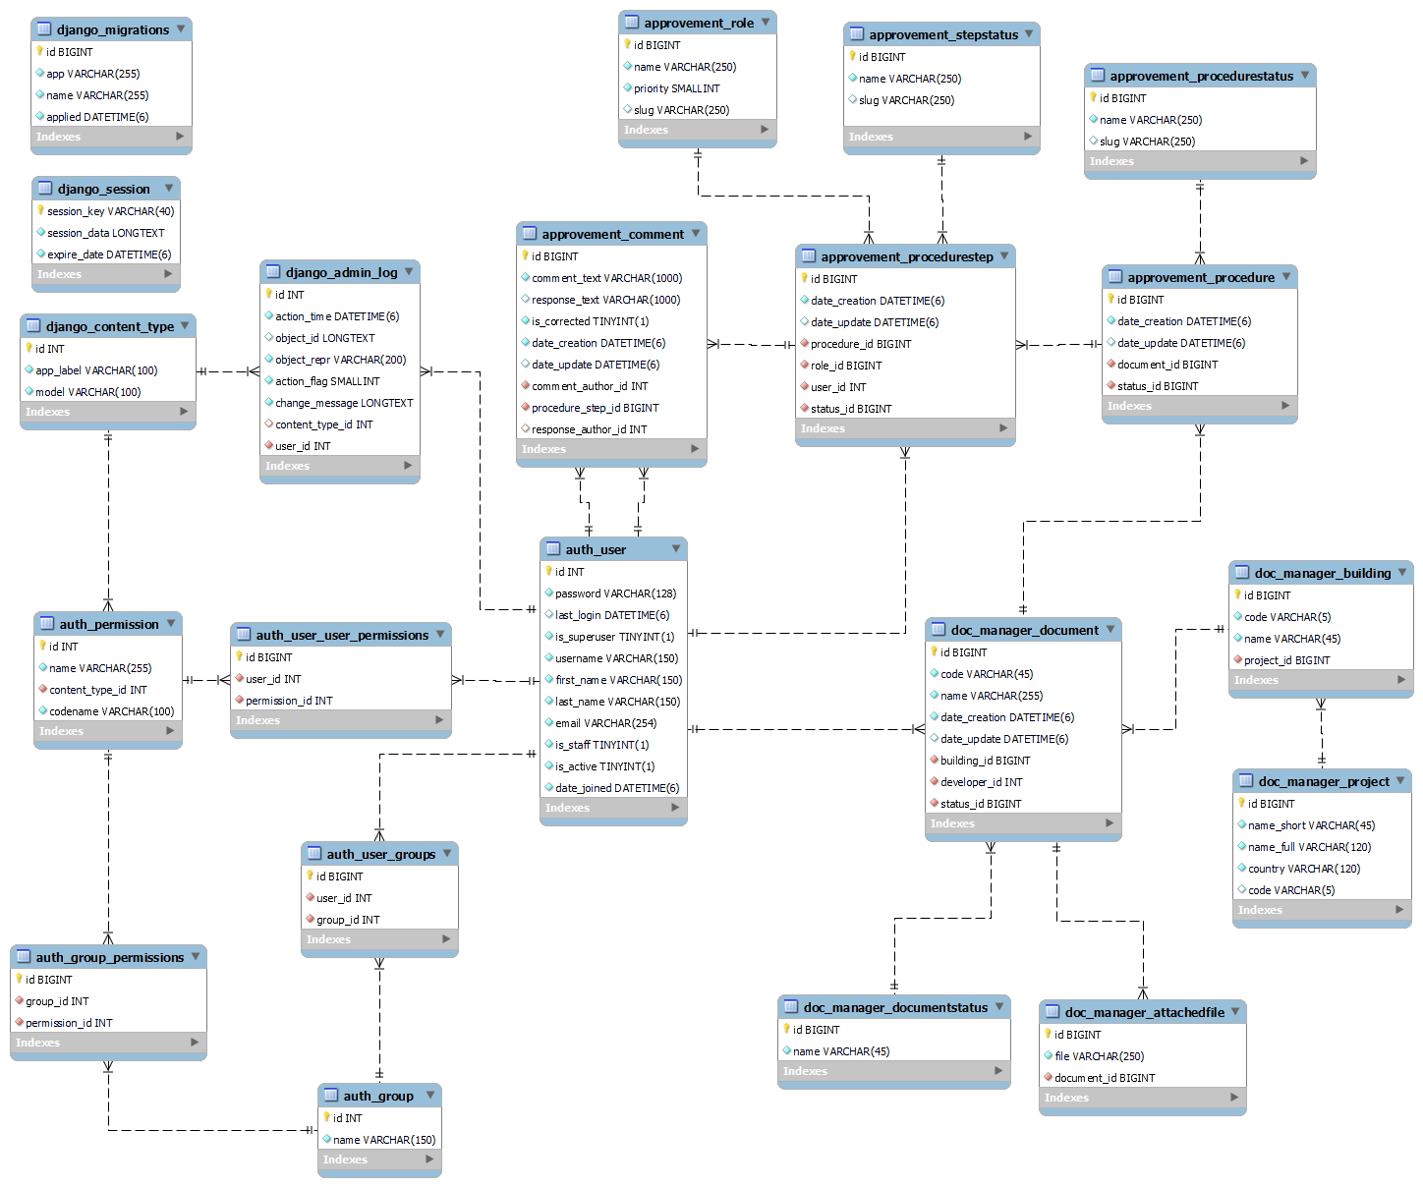
Структура Базы данных MySQL
Данная структура
Состоит как из базовых Django с префиксами «auth» и «django», так и таблиц, определённых приложениями «Менеджер документов» (doc_manager) и «Согласование» (approvement).
Каждая таблица, относящаяся к приложениям проекта, соответствует отдельной сущности, прописанной в виде Python-класса в файле models.py соответствующего проекта. Взаимосвязи между таблицами также задавались при определении классов посредством указания Foreign Key при помощи Django-поля ForeignKey.
6/24

Slide 7

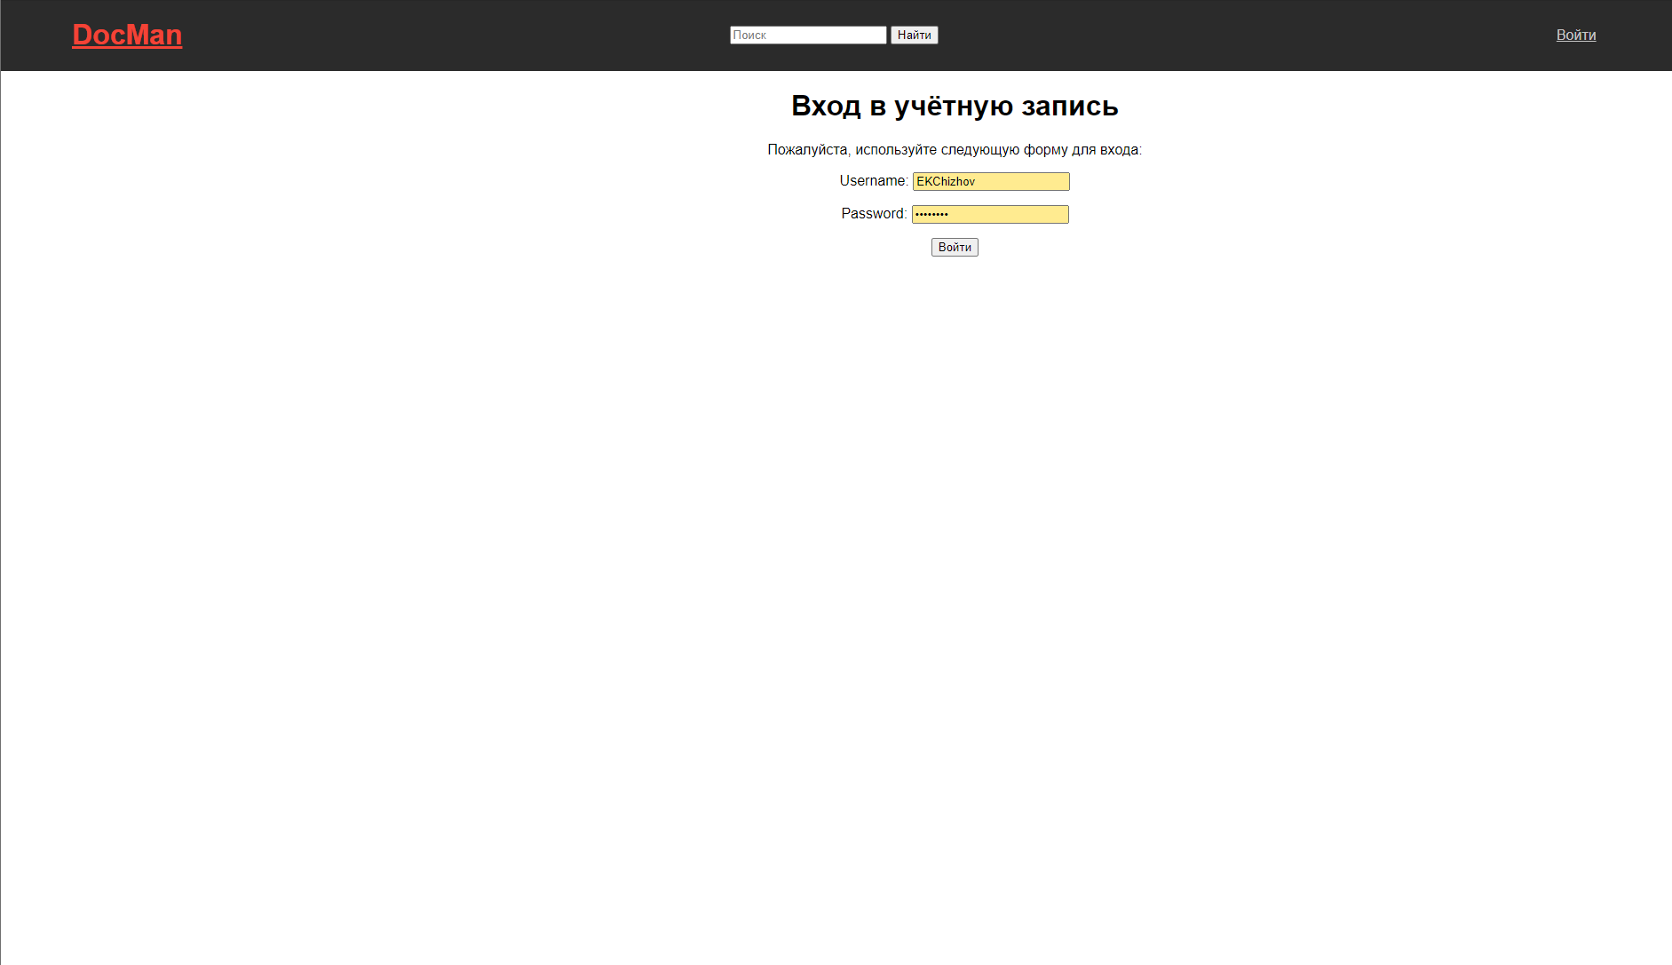
#MOCKUP
#Аутентификация
Login
Вход в учётную запись осуществляется по имени пользователя и паролю, выданным пользователю администратором системы. Поскольку система является закрытой и доступ к хранящимся в ней данным должен быть предоставлен только верифицированным пользователям, самостоятельная регистрация пользователей не предусмотрена, учётные записи создаются администратором централизованно.
7/24

Slide 8
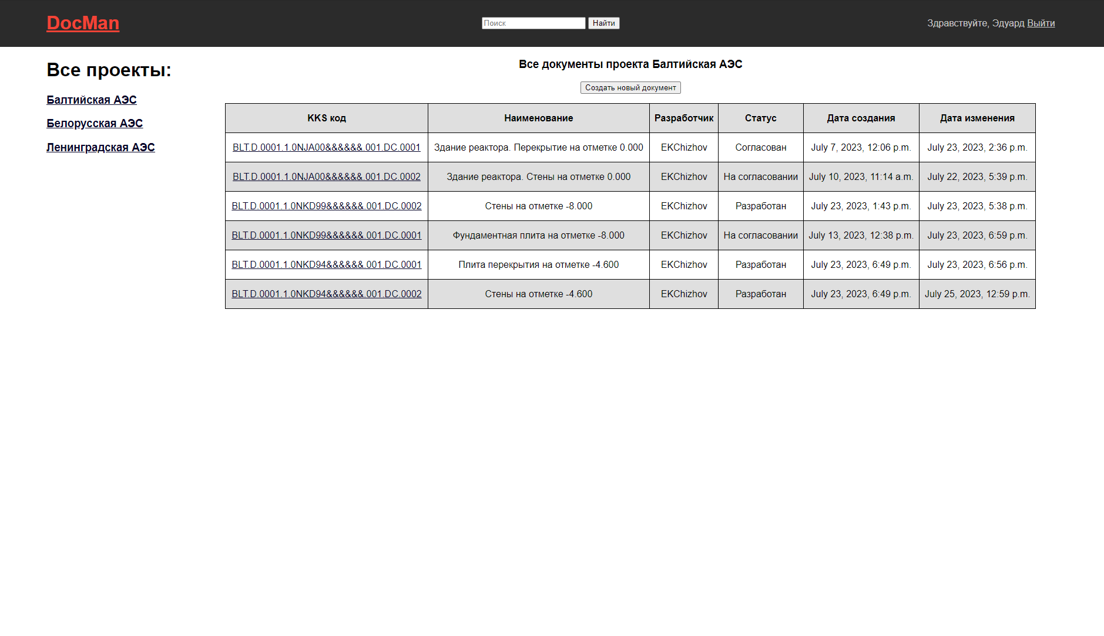
#Менеджер документов
#MOCKUP
Просмотр всех документов по каждому проекту
После выбора объекта открывается список всех документов по объекту. Отсюда можно войти в карточку какого-то конкретного документа или создать новый документ.
8/24

Slide 9
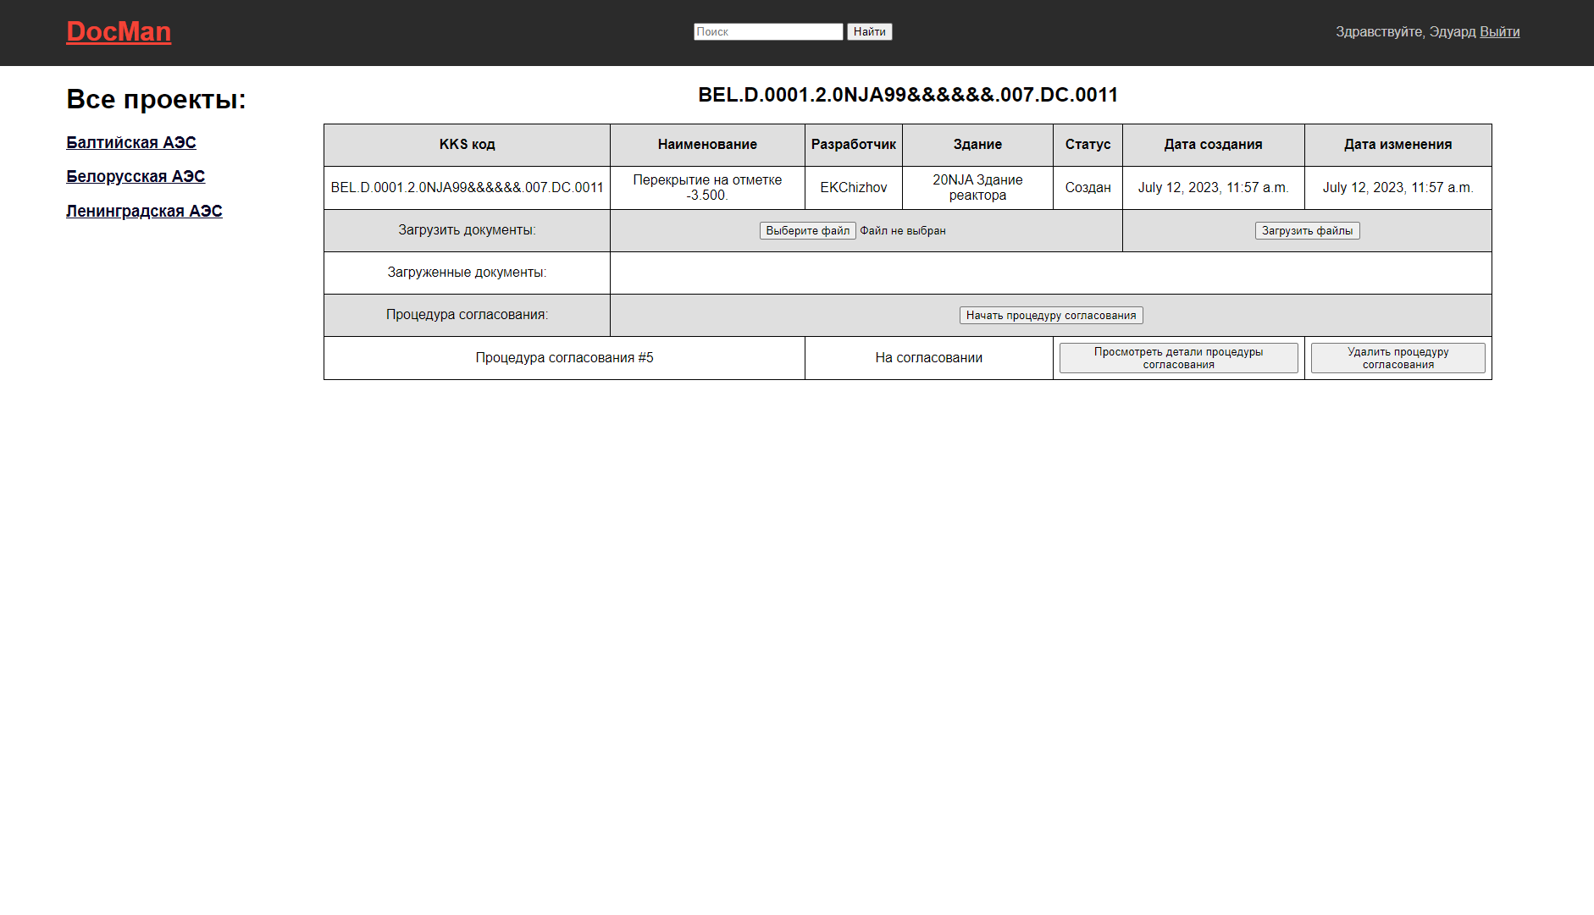
#Менеджер документов
#MOCKUP
Просмотр карточки документа
Страница для просмотра основной информации о документе, загрузки и просмотра вложенных файлов, работой с процедурой согласования документа.
9/24

Slide 10
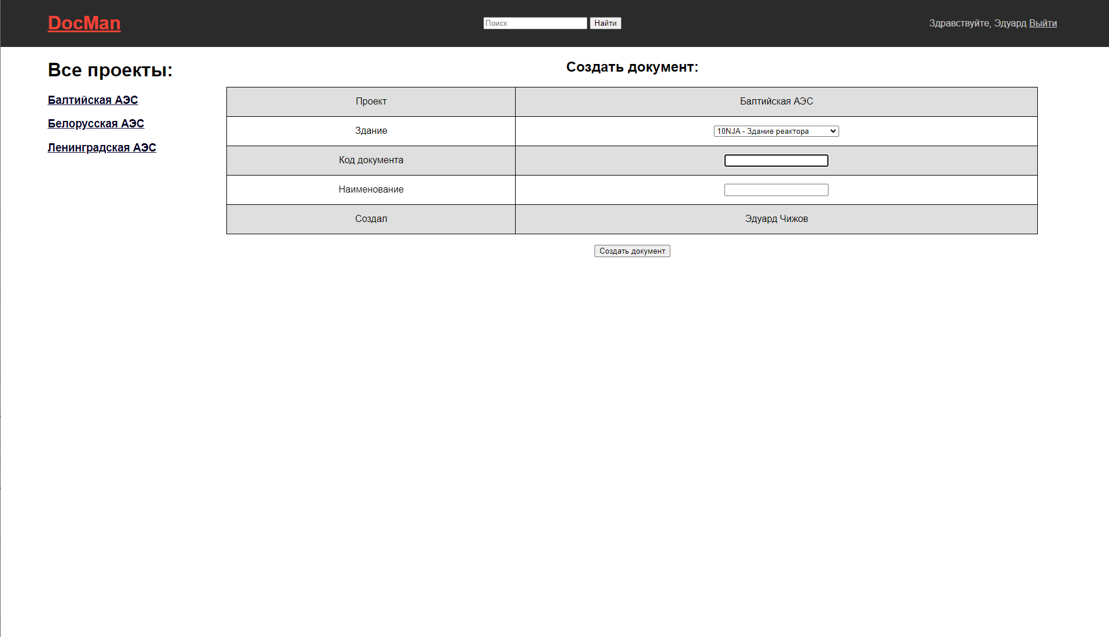
#Менеджер документов
#MOCKUP
Создание карточки документа
Для создания нового документа необходимо выбрать здание из списка зданий, принадлежащих выбранному ранее проекту, ввести уникальный KKS код документа и его название. После создания документу присваивается статус «Создан».
10/24

Slide 11
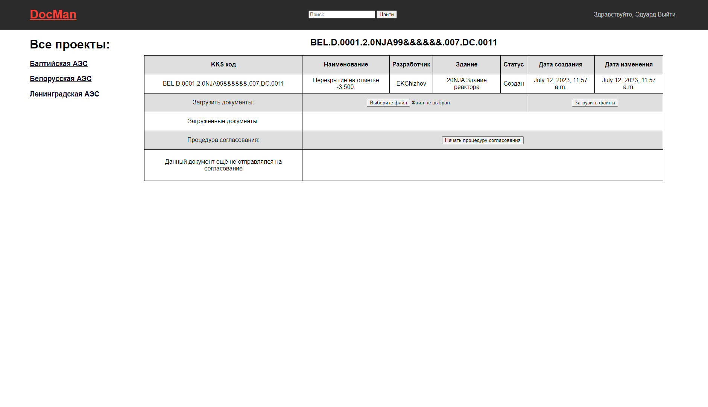
#Менеджер документов
#MOCKUP
Работа с прикреплёнными файлами
Загрузка файлов осуществляется при выборе соответствующей кнопки в карточке документа. Файлы загружаются в файловую систему сервера в директорию, определённую в файле settings.py текущего Django-проекта.
После загрузки файлов в карточку документа, статус документа меняется на «Разработан».
11/24

Slide 12
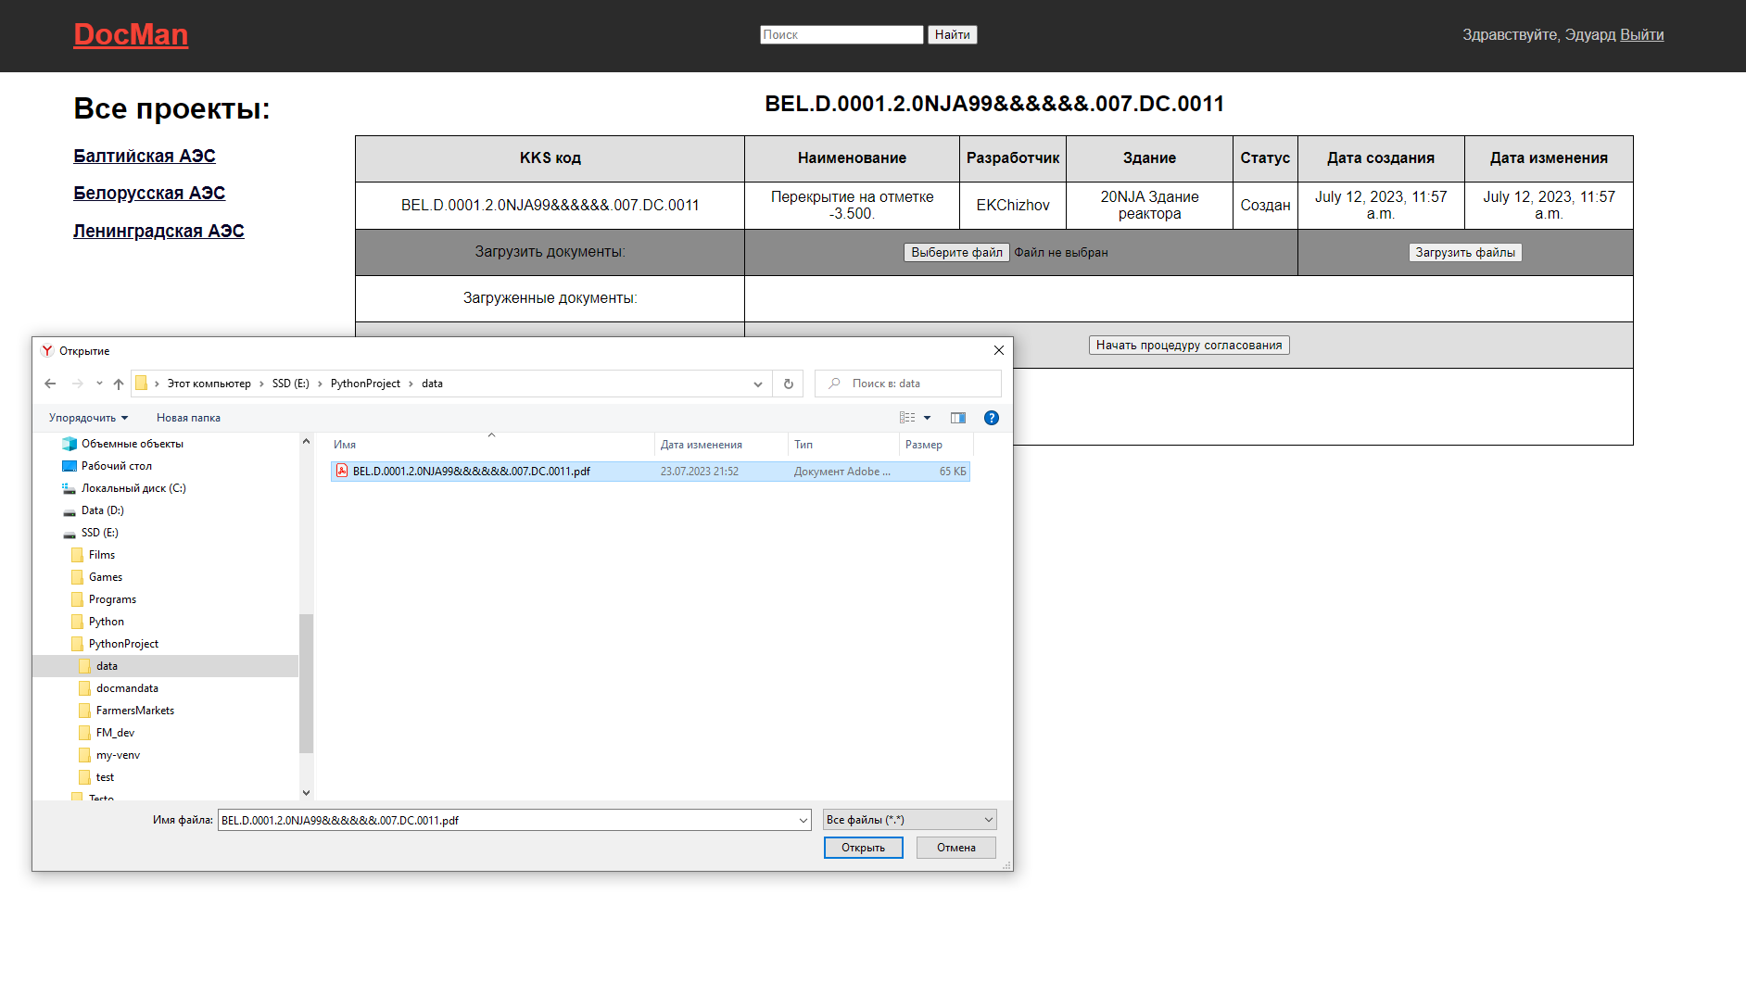
#Менеджер документов
#MOCKUP
Работа с прикреплёнными файлами
Загрузка файлов осуществляется при выборе соответствующей кнопки в карточке документа. Файлы загружаются в файловую систему сервера в директорию, определённую в файле settings.py текущего Django-проекта.
После загрузки файлов в карточку документа, статус документа меняется на «Разработан».
12/24

Slide 13
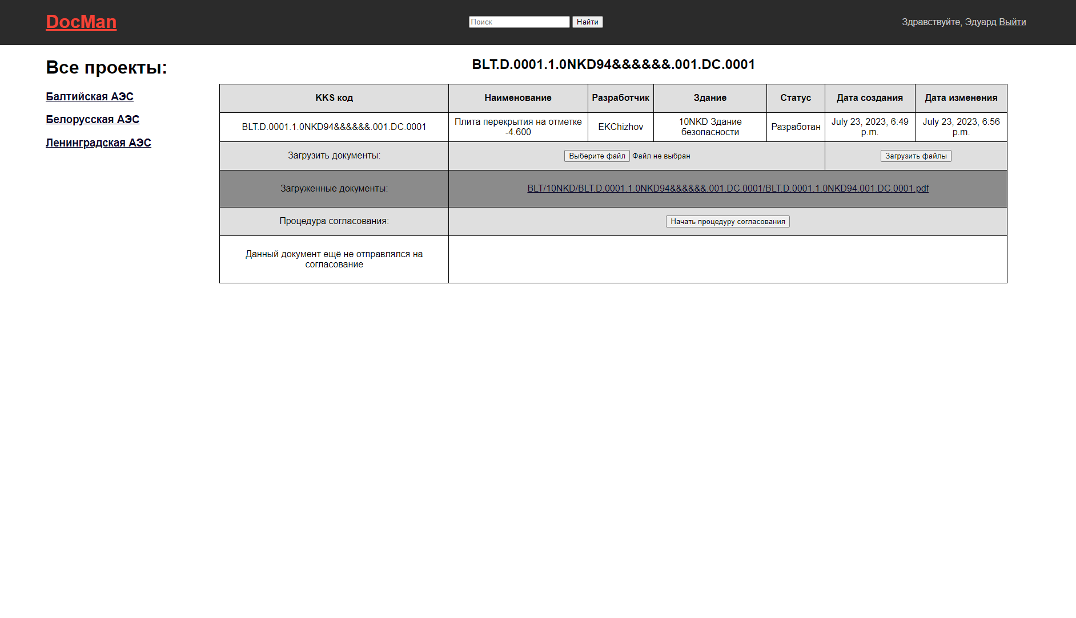
#Менеджер документов
#MOCKUP
Просмотр и скачивание прикреплённых файлов
Просмотр прикреплённых документов производится встроенными в браузер инструментами отображения. Просматривание доступно только для распространённых просматриваемых форматов (.pdf, .doc и др.), скачивание доступно для всех типов файлов (в том числе редактируемых файлов чертежей в форматах .dwg, .dgn, .ifc и др.).
13/24

Slide 14
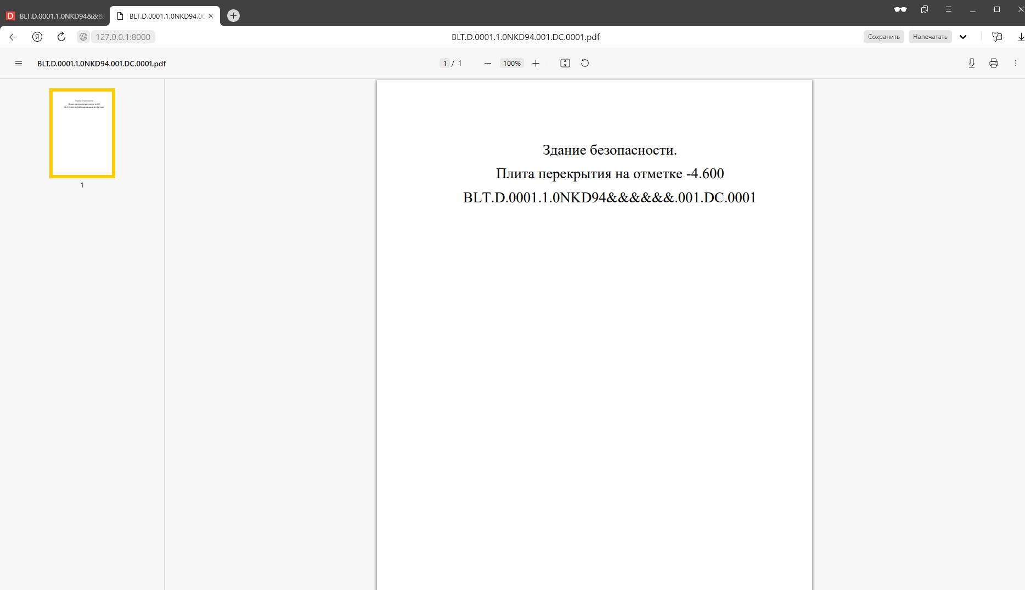
#Менеджер документов
#MOCKUP
Просмотр и скачивание прикреплённых файлов
Просмотр прикреплённого файла в новом окне браузера
14/24

Slide 15
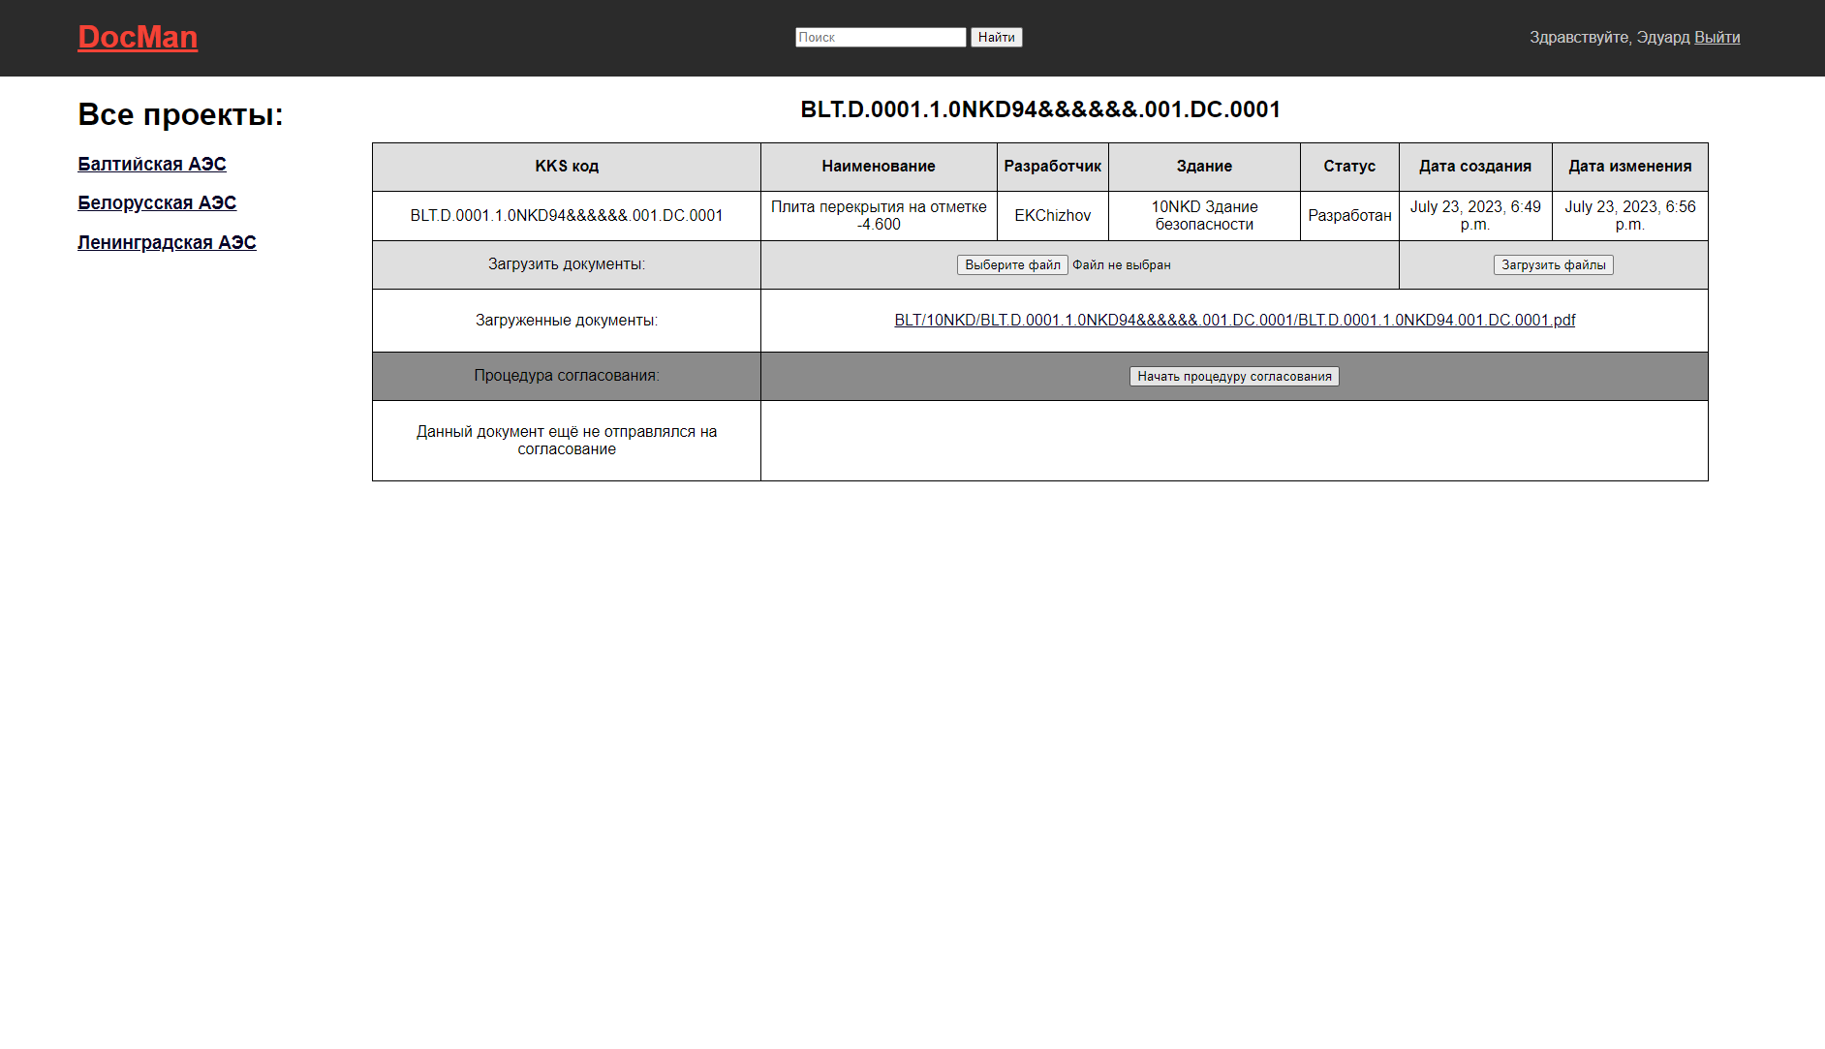
#Согласование
#MOCKUP
Присоединение процедуры согласования документа
Начать процедуру согласования документа можно, нажав соответствующую кнопку в карточке документа, подлежащего согласованию.
15/24

Slide 16
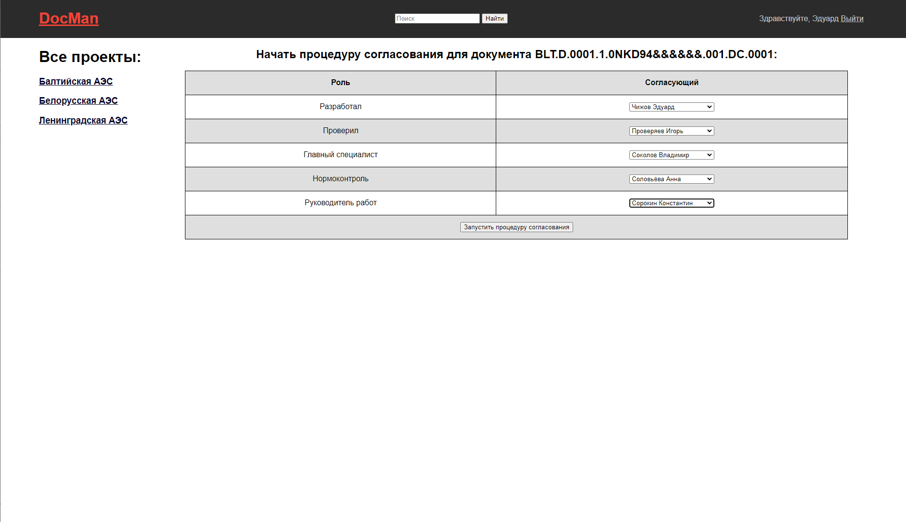
#Согласование
#MOCKUP
Присоединение процедуры согласования документа
Для начала процедуры согласования требуется выбрать ответственных сотрудников на каждый шаг процедуры и нажать соответствующую кнопку. После прикрепления процедуры статус документа изменится на «На согласовании».
16/24

Slide 17
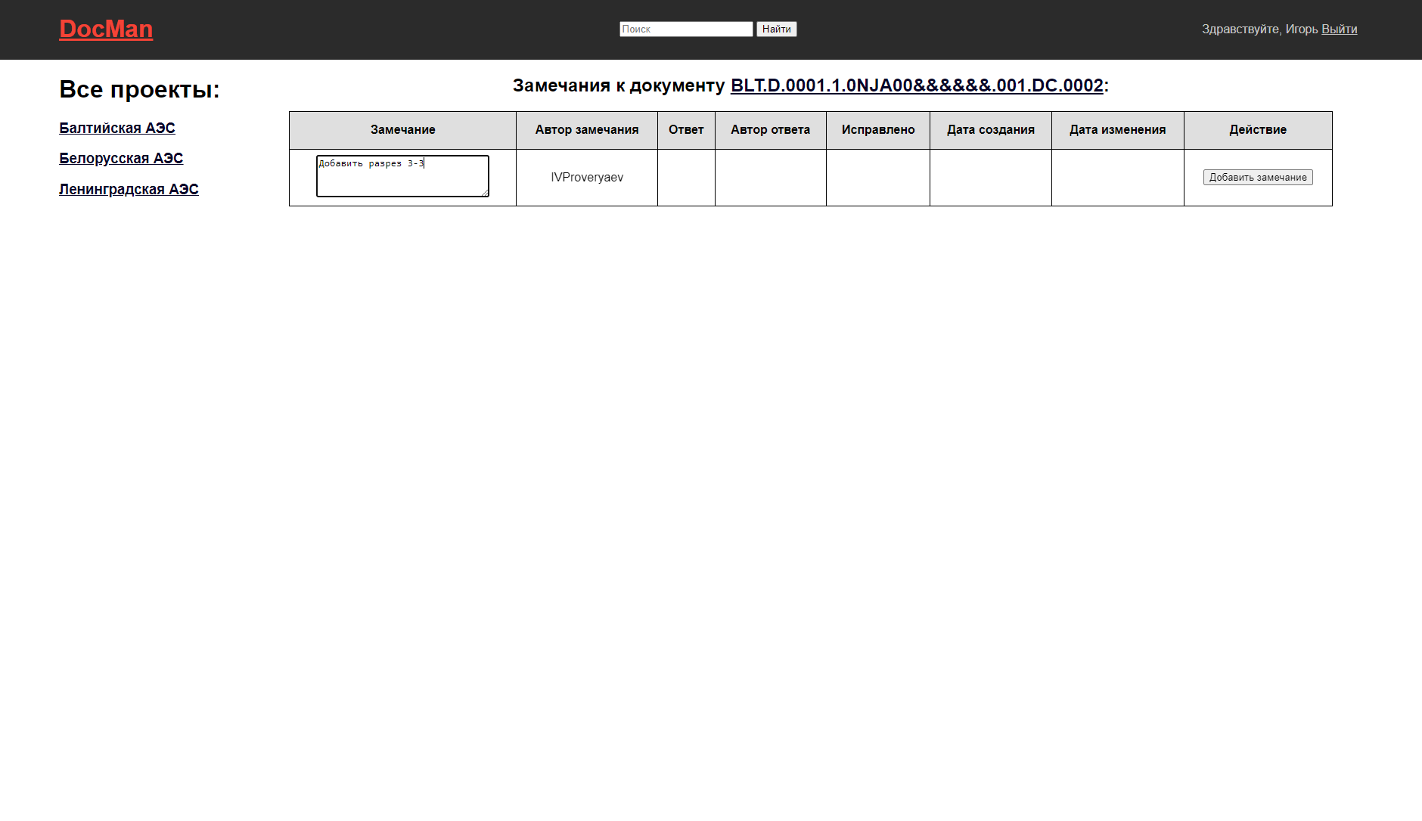
#Согласование
#MOCKUP
Выставление замечаний Согласующим
Если Согласующий по каким-то причинам не согласовывает документ, он может добавить замечание в окне просмотра замечаний своего шага процедуры согласования. При добавлении замечаний шаг процедуры согласования приобретает статус «Получены замечания».
17/24

Slide 18
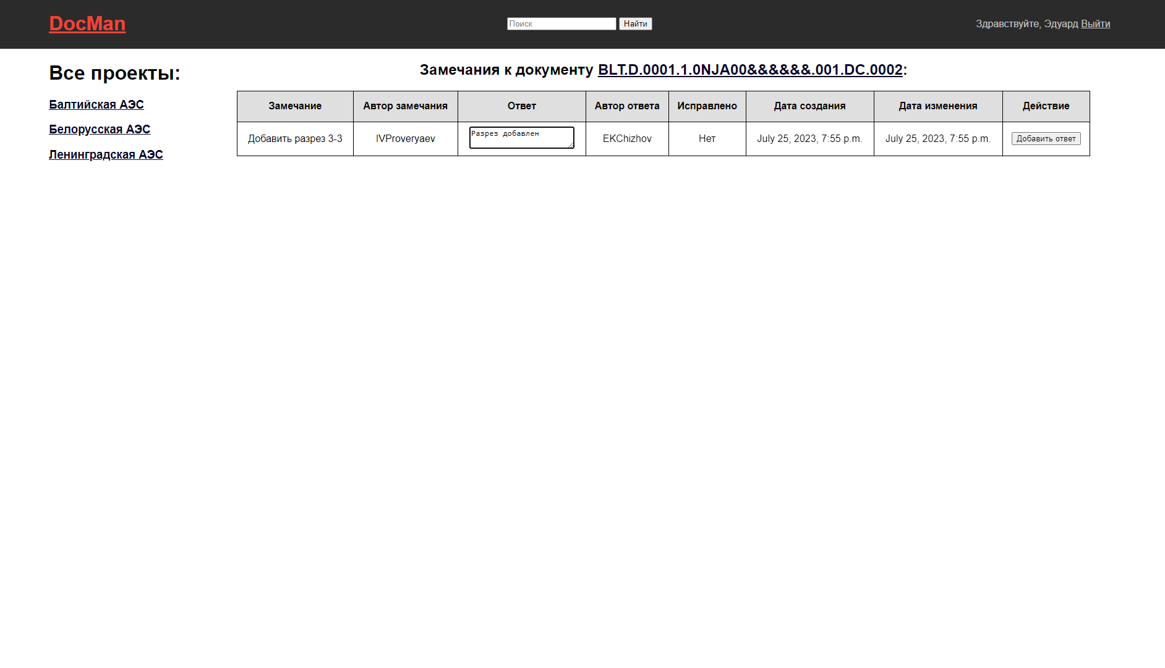
#Согласование
#MOCKUP
Ответ на замечания разработчиком документа
После получения замечаний разработчик должен дать ответ: либо отчитаться об исправлении, либо дать аргументированный ответ, почему данное замечание устранено не будет.
18/24

Slide 19
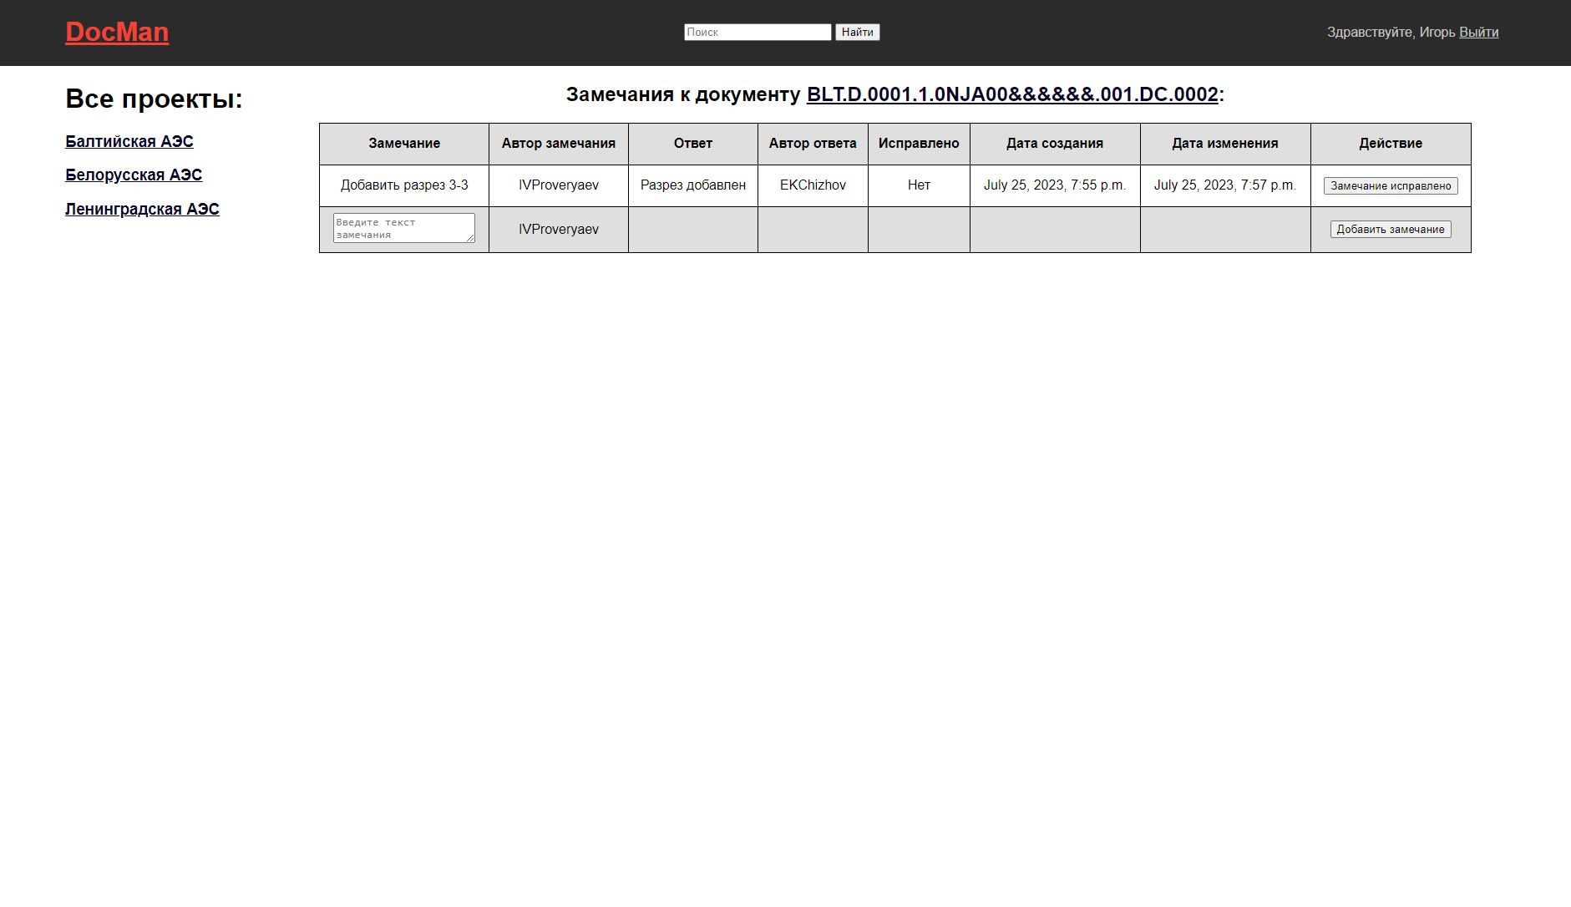
#Согласование
#MOCKUP
Подтверждение исправления замечаний Согласующим
После получения ответа от разработчика документа и устранения всех замечаний Согласующий получает возможность подтвердить, что замечание исправлено, после чего значение статуса замечания «Исправлено» изменится с «Нет» на «Да».
19/24

Slide 20
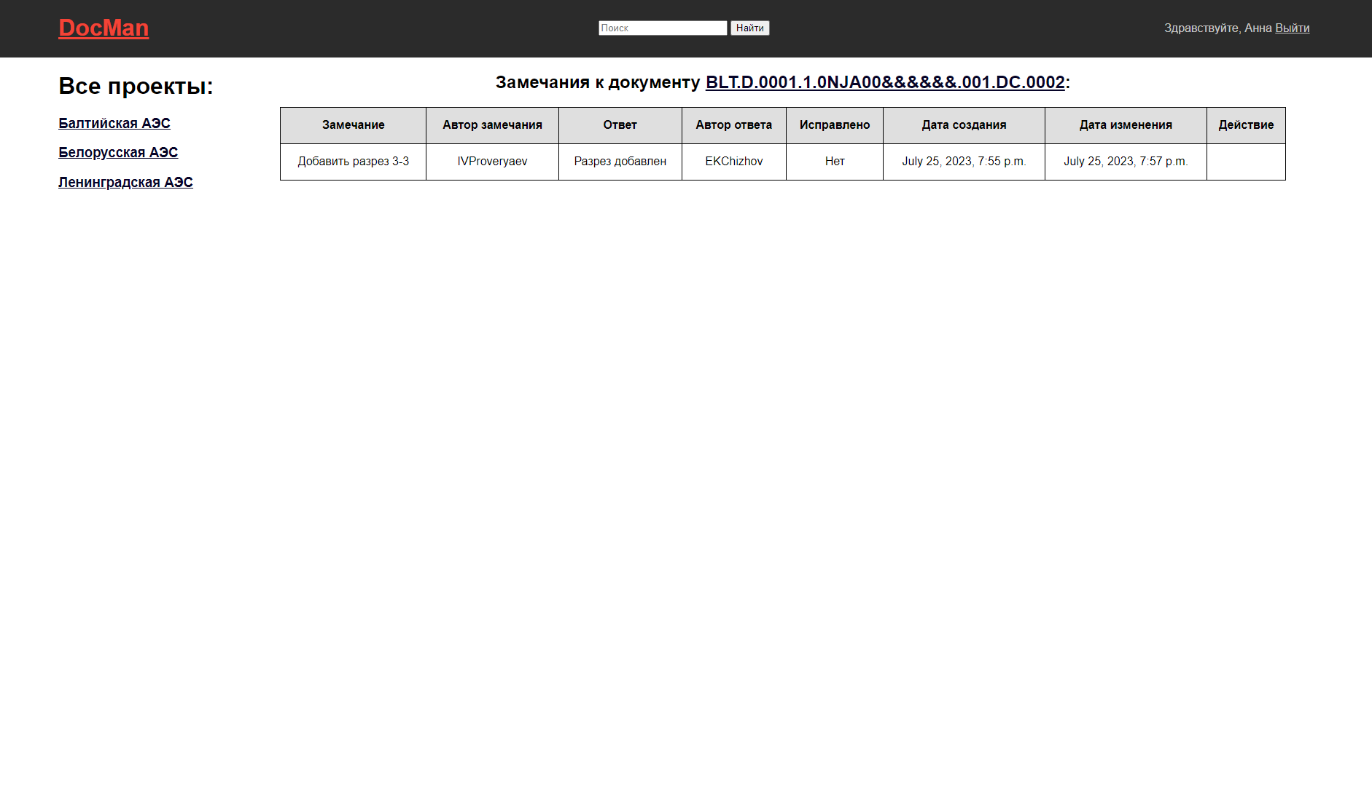
#Согласование
#MOCKUP
Просмотр замечаний всеми авторизованными пользователями
Для всех аутентифицированных пользователей, не являющихся разработчиком документа или Согласующим, также доступна функция просмотра замечаний, но без возможности их добавления или ответа.
20/24

Slide 21
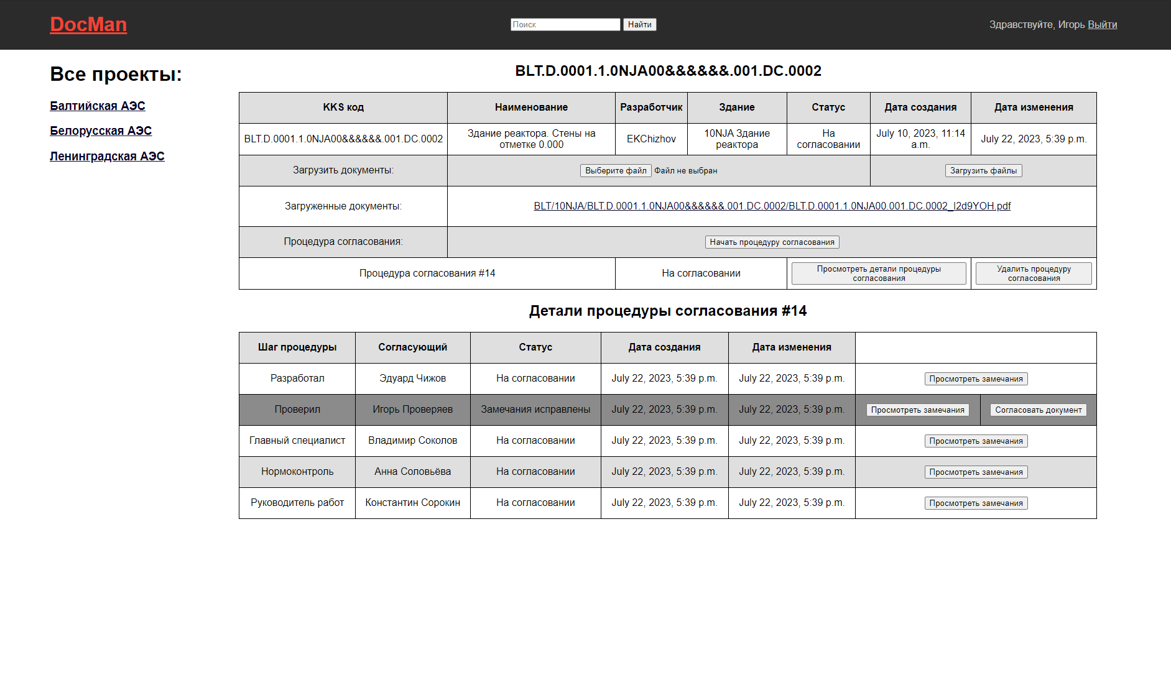
#Согласование
#MOCKUP
Согласование документа
После того, как все замечания конкретного шага устранены, и Согласующий подтвердил их исправление, шаг процедуры получает статус «Замечания исправлены», а Согласующий получает возможность согласовать документ. После согласования шаг приобретает статус «Согласовано».
21/24

Slide 22
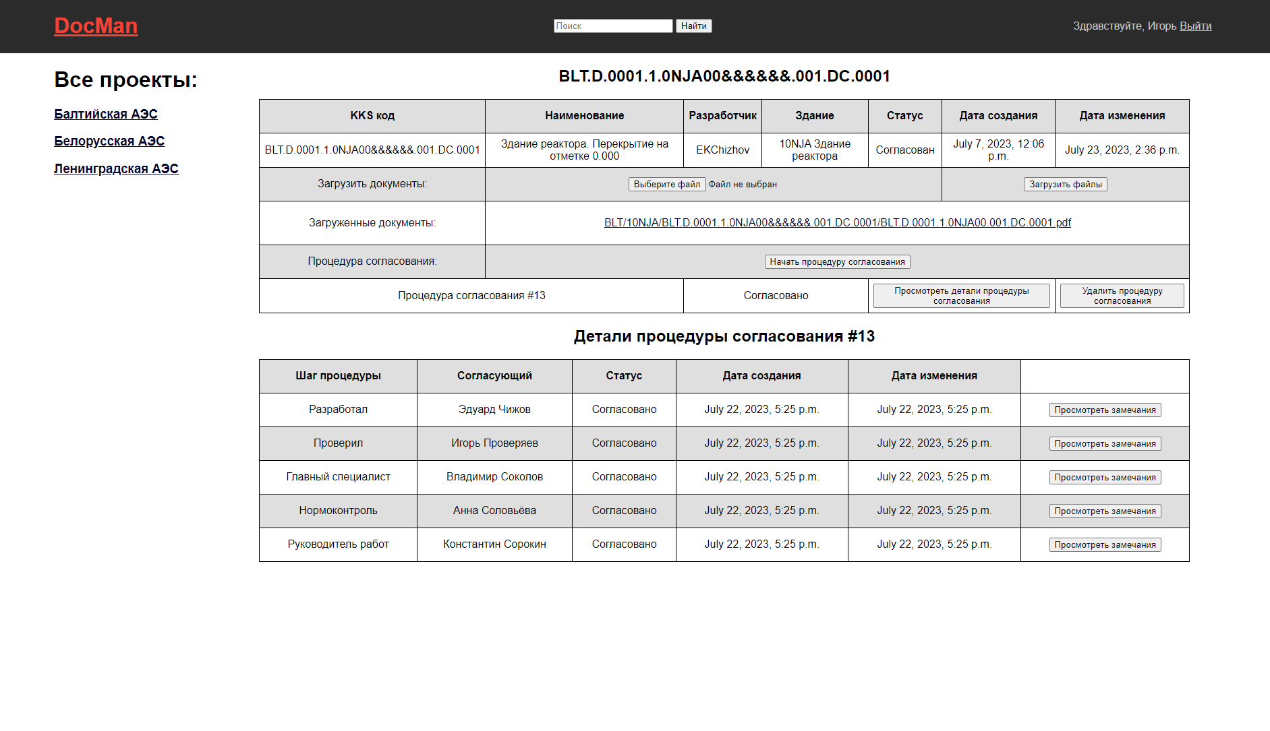
#Согласование
#MOCKUP
Согласование документа
После того, как все шаги процедуры согласования приобретают статус «Согласовано», документ автоматически приобретает «Согласован», после чего считается утверждённым всеми ответственными и может быть взят в работу.
22/24

Slide 23
01
Требования
Заключение
Были проанализированы требования к проектируемому ПО, учтены требования пользователей и Заказчика
Приложение для электронного документа оборота «DocMan»
02
База Данных
Было создана База Данных, спроектировано веб-приложение в соответствии с требованиями сдачи проектной документации с функциями загрузки и просмотра вложенных файлов и согласования документов.
База Данных для хранения информации о пользователях, проектах, проектной документации, процедурах согласования, замечаниях и ролях согласующих
03
Web-приложение
Разработано интуитивно понятное web-приложение, позволяющее пользователям работать с информацией из Базы Данных, в котором учтены все заявленные функциональные требования.
23/24

Slide 24
Спасибо за внимание!

